Slide 1
Dineer maar raak
Favorieten
Direct Zoeken
Aanmelden
Gebruikersnaam/e-mailadres
Wachtwoord
Inloggen
Account aanmaken
Filteren

Slide 2
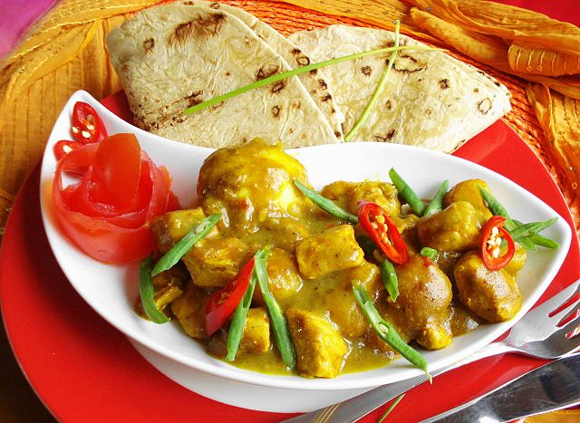
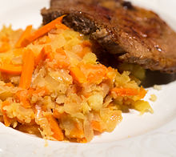
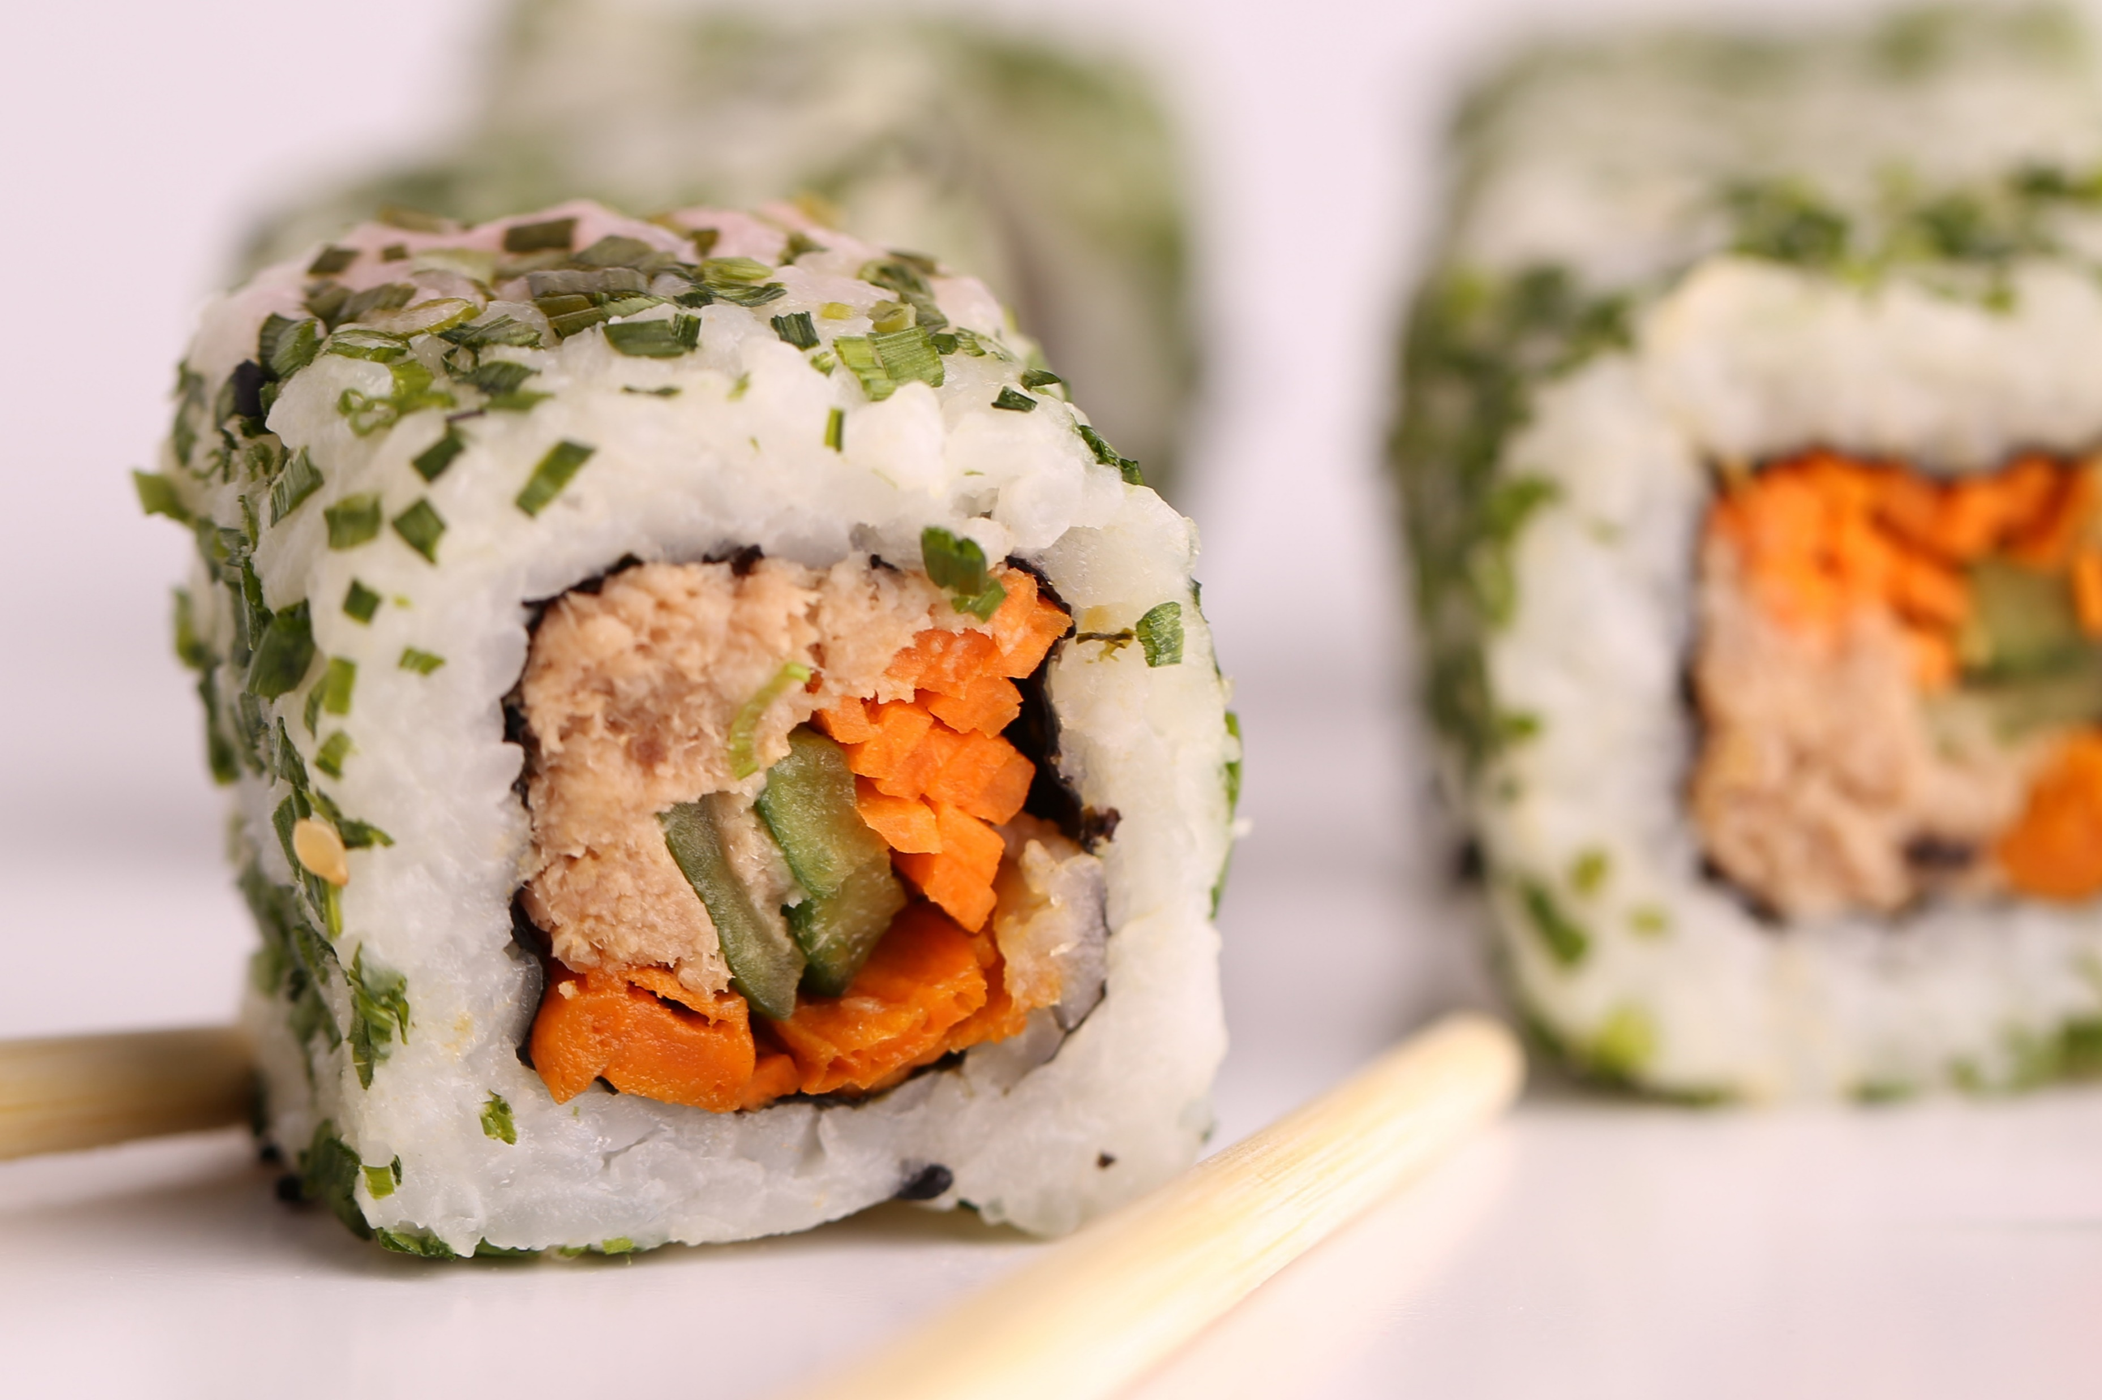
Dineer maar raak
Favorieten
Instellingen &account
Zoeken
Afmelden
<< Pagina 1 >>
Roti ketjap kipfilet
1 persoon
65´
Hutspot
2 personen
45´
Sushi
3 pers.
65´
Filteren

Slide 3
Dineer maar raak
Favorieten
Instellingen &account
Zoeken
Afmelden
Bekijk de recepten
Dieet
Vegetarisch
Veganistisch
Gebalanceerd
Meer
Allergieën/ziekten
Pinda
Gluten
Suiker
Meer
Keuken
Indisch
Italiaans
Grieks
Surinaams
Chinees
Spaans
Meer
Hier kan er op het moment zelf overzichtelijk en snel de voorkeuren worden ingevuld.
Ongeacht of er is ingelogd

Slide 4
Dineer maar raak
Account
Favorieten
Instellingen &account
Afmelden
Gegevens
Naam: Naam
E-mailadres: Emailadres
Wijzig wachtwoord:
Wijzig
Bewaar
Wijzig
Bewaar
Wijzig
Bewaar
Algemene Voorkeuren (De suggesties na het inloggen worden hierop gebassieerd)
Dieet
Vegetarisch
Veganistisch
Gebalanceerd
Meer
Allergieën/ziekten
Pinda
Gluten
Suiker
Meer
Keuken
Indisch
Italiaans
Grieks
Surinaams
Chinees
Spaans
Meer
Lekkere ingrediënten
Tomaat
Paprika
Rundergehakt
Kipfilet
Kabeljauw
Meer
Liever niet ingrediënten
Spinazie
Ananas
Biefstuk
Aardappel
Peper
Meer
Bewaar
Bewaar
Bewaar
Bewaar
Bewaar

Slide 5
Dineer maar raak
Favorieten
Instellingen &account
Zoeken
Afmelden
Ingrediënten:
– kippenbouten met rugstuk of borststuk in ongeveer 4 stukjes hakken/snijden
– eetlepels Helen ketjap zoet/zout
– eetlepens zoute ketjap (a label)
– theelepel geraspte gember
– theelepel witte peper
– grote lepels olie
– ui gesnipperd
– tenen knoflook
– theelepel tomaten puree
– eventueel één madam Jeannette peper indien je het pittig wilt hebben
Bron: http://www.surinamcooking.com/kip-ketjap/
Roti ketjap kipfilet
1 persoon
65´
Bereiding
Favoriet
Delen

Slide 6
Dineer maar raak
Favorieten
Instellingen &account
Zoeken
Afmelden
Bereiding
De gehakte kip marineren met: zoute ketjap, helen ketjap, witte peper, geraspte gember, en 2 tenen knoflook geperst. Goed mengen en indien mogelijk 2 a 3 uur laten intrekken.
Neem een ruime pan en doe de lepels olie erin. Fruit dan de ui en de tomaten puree goed blijven roeren. Doe daarna de kip in marinade saus in de pan. Goed omscheppen en de deksel erop doen.
Het mag op een wat hoge temperatuur blijven voor ongeveer 15 minuten, daarna mag hij op een wat lager standje om het garingsproces te voltooien. Ongeveer 20 minuten dan is de kip klaar.
Voor een lekkere geur is het mogelijk om een hele peper in de kip te doen bij de laatste 10 minuten. Wil je een wat pittige smaak laat dan de peper openknappen de peper zal zich dan vermengen met de saus en de kip en maakt het pittig.
Bron: http://www.surinamcooking.com/kip-ketjap/
Roti ketjap kipfilet
1 persoon
65´
Ingrediënten
Favoriet
Delen

Slide 7

Dineer maar raak
Favorieten
Instellingen &account
Afmelden
Favorieten lijst van…..
Username
Roti ketjap kipfilet
1 pers.
65´
Hutspot
2 pers.
45´
Sushi
3 pers.
65´
Roti ketjap kipfilet
1 pers.
65´
Hutspot
2 pers.
45´
Sushi
3 pers.
65´
Roti ketjap kipfilet
1 pers.
65´
Hutspot
2 pers.
45´
Sushi
3 pers.
65´
Roti ketjap kipfilet
1 pers.
65´
Hutspot
2 pers.
45´
Sushi
3 pers.
65´

Slide 8
Dineer maar raak
Delen
Favorieten
Instellingen &account
Afmelden
Verzenden
Typ hier naar wie u het toe wil sturen
Verzend
Postvak
Van: Username Roti kip ketjap
Van: Username Roti kip ketjap
Van: Username Roti kip ketjap
Van: Username Roti kip ketjap

Slide 9
Dineer maar raak
Account aanmaken
Dineer maar raak
Account
Favorieten
Instellingen &account
Inlogpagina
Afmelden
Gegevens
Naam: Naam
E-mailadres
/Gebruikersnaam:
Wachtwoord:
Herhaal wachtwoord:
Wijzig
Bewaar
Bewaren gelukt!
Wijzig
Bewaar
Bewaren misluk!
Voer e-mail in.
Wijzig
Bewaar
Wijzig
Bewaar
Algemene Voorkeuren (De suggesties na het inloggen worden hierop gebassieerd)
Dieet
Vegetarisch
Veganistisch
Gebalanceerd
Meer
Allergieën/ziekten
Pinda
Gluten
Suiker
Meer
Keuken
Indisch
Italiaans
Grieks
Surinaams
Chinees
Spaans
Meer
Lekkere ingrediënten
Tomaat
Paprika
Rundergehakt
Kipfilet
Kabeljauw
Meer
Liever niet ingrediënten
Spinazie
Ananas
Biefstuk
Aardappel
Peper
Meer
Bewaar
Bewaar
Bewaar
Bewaar
Bewaar

